Slide 1
Ngày giảng:Thứ hai, ngày 22/12/2025

Slide 2
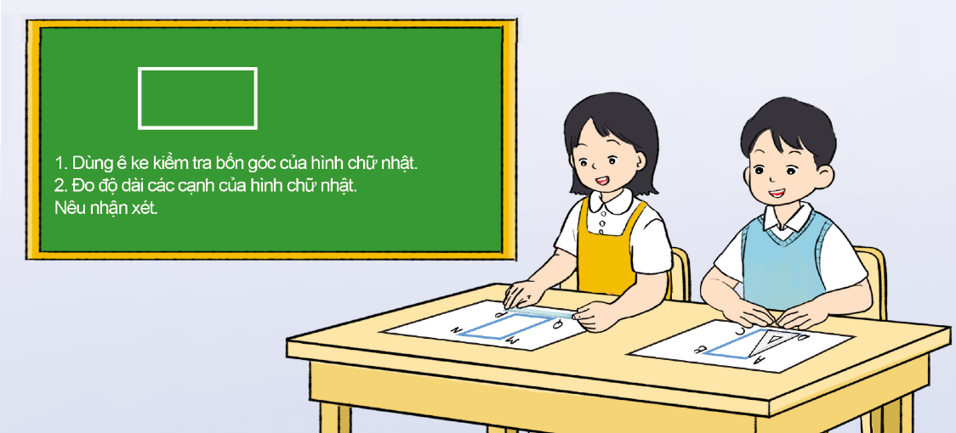
KHỞI ĐỘNG
Quan sát tranh minh họa và thực hiện yêu cầu:

Slide 3
HÌNH CHỮ NHẬT
Tiết 76:

Slide 4
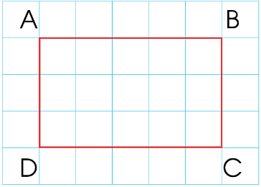
Quan sát hình:
Các em hãy nói cho bạn bên cạnh mình nghe về các đỉnh, cạnh, góc của hình chữ nhật.
Dựa vào lưới ô vuông, hãy nhận xét về góc và độ dài 2 cạnh dài, 2 cạnh ngắn của hình.
HÌNH CHỮ NHẬT

Slide 5
Hình chữ nhật có 4 góc vuông, có hai cạnh dài bằng nhau và hai cạnh ngắn bằng nhau.
Hình chữ nhật ABCD có:
- 4 góc đỉnh A, B, C, D đều là góc vuông
- 4 cạnh gồm: 2 cạnh dài AB và CD, AB = CD; 2 cạnh ngắn AD và BC, AD = BC.
Độ dài hai cạnh dài gọi là chiều dài, độ dài hai cạnh ngắn gọi là chiều rộng.

Slide 6
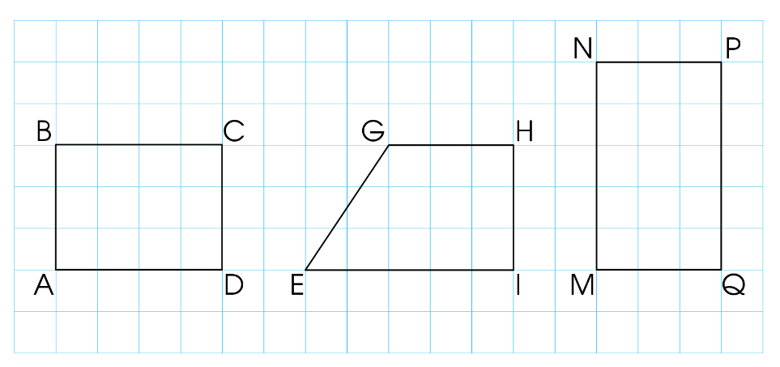
LUYỆN TẬP
1
Đọc tên các hình chữ nhật có trong hình dưới đây:
HOẠT ĐỘNG THEO CẶP

Slide 7

Hình chữ nhật ABCD.
Hình chữ nhật MNPQ.

Slide 8
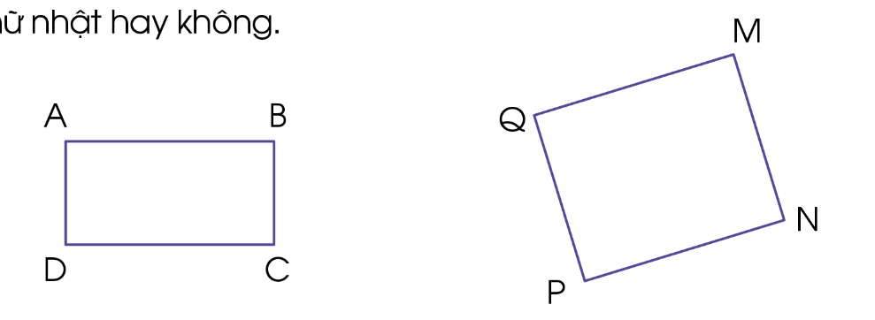
LUYỆN TẬP
a) Dùng ê ke và thước thẳng kiểm tra xem mỗi hình sau có phải hình chữ nhật hay không?
2

Slide 9
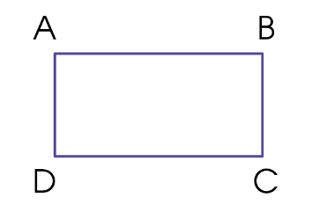
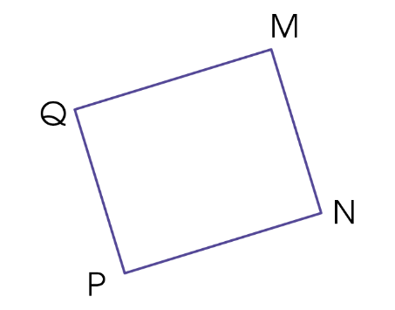
Hình ABCD có bốn góc A, B, C, D đều là góc vuông nên hình ABCD là hình chữ nhật.
Hình PQMN có bốn góc P, Q, M, N đều là góc vuông nên hình PQMN là hình chữ nhật.

Slide 10
LUYỆN TẬP
2
b) Đo rồi cho biết độ dài các cạnh của mỗi hình chữ nhật trên.
30 mm
3 cm
25 mm
2 cm
2 cm
25 mm
3 cm
30 mm

Slide 11
CHÚ Ý
Khi đã biết một hình là hình chữ nhật thì chỉ cần đo chiều dài, chiều rộng mà không cần phải đo độ dài của cả 4 cạnh.
Khi đo độ dài, các em phải biết lựa chọn đơn vị đo thích hợp, biết cách viết kết quả đó.

Slide 12
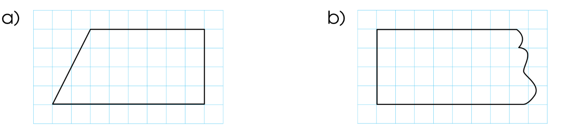
LUYỆN TẬP
3
Nêu cách kẻ thêm một đoạn thẳng để được hình chữ nhật:

Slide 13
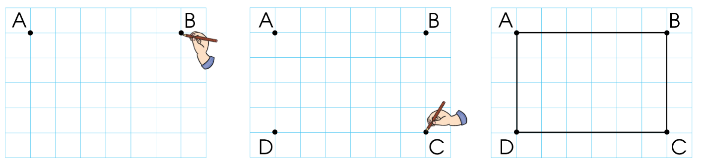
LUYỆN TẬP
4
Vẽ hình chữ nhật trên lưới ô vuông theo hướng dẫn sau:

Slide 14
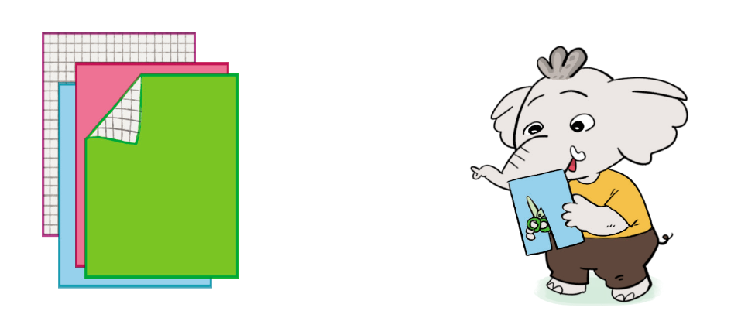
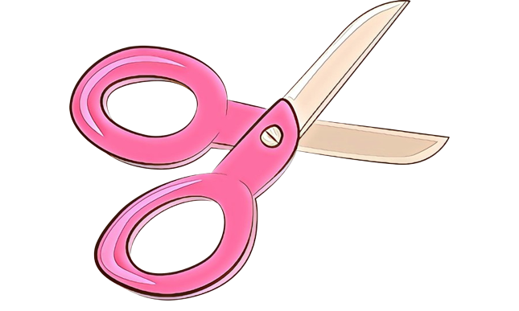
VẬN DỤNG
5
Thực hành: Vẽ một hình chữ nhật trên giấy thủ công có lưới ô vuông rồi cắt ra hình chữ nhật đó.

Slide 15
HƯỚNG DẪN VỀ NHÀ
01 | 02 | 03
Ôn lại biểu tượng về hình dạng, đặc điểm, tên gọi của hình chữ nhật.
Cắt giấy, đặt tên cho hình chữ nhật đó; đọc tên (đỉnh, góc, cạnh) cho các bạn nghe.
Tìm các đồ vật có biểu tượng hình chữ nhật xung quanh.

Slide 16
CẢM ƠN CÁC EM
ĐÃ LẮNG NGHE!

